Slide 1
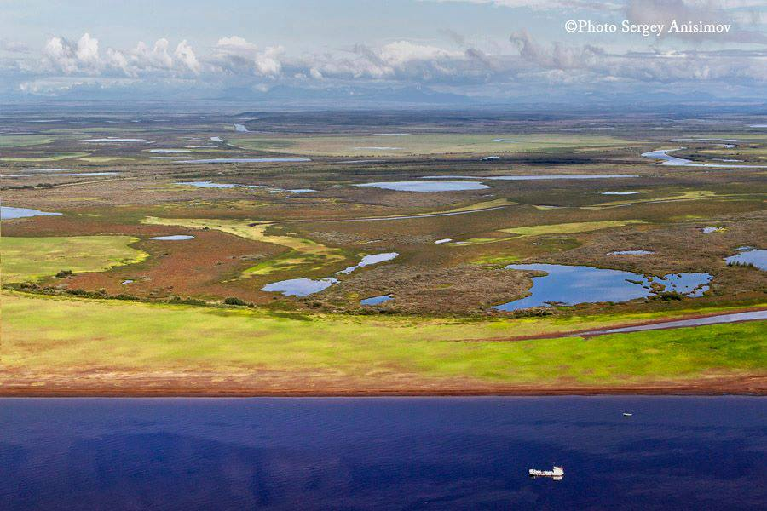





PENINSULA
DE YAMAL

Slide 2
YAMAL
( SIVERIA RUSIA)

Slide 3
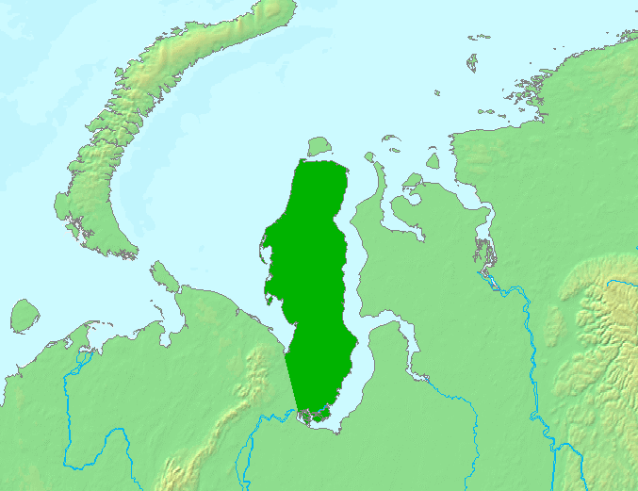
Yamal peninsula
Siberia, Russia

Slide 4

Yamal es un distrito autónomo (similar a las provincias o estados) dentro de la Federación Rusa. Yamal es uno de los principales productores de petróleo y gas natural en Rusia, produciendo 8,2 millones de toneladas de gas natural al año. Los pueblos Nenets, Khanty y Selkup son indígenas de Yamal.
Área 750,000 sq. km
500,000 habitantes
Capital Salekhard
Notes:
4

Slide 5
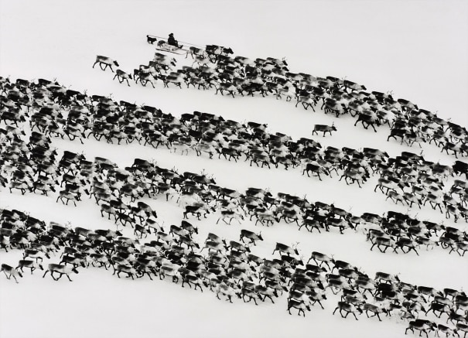

Slide 6
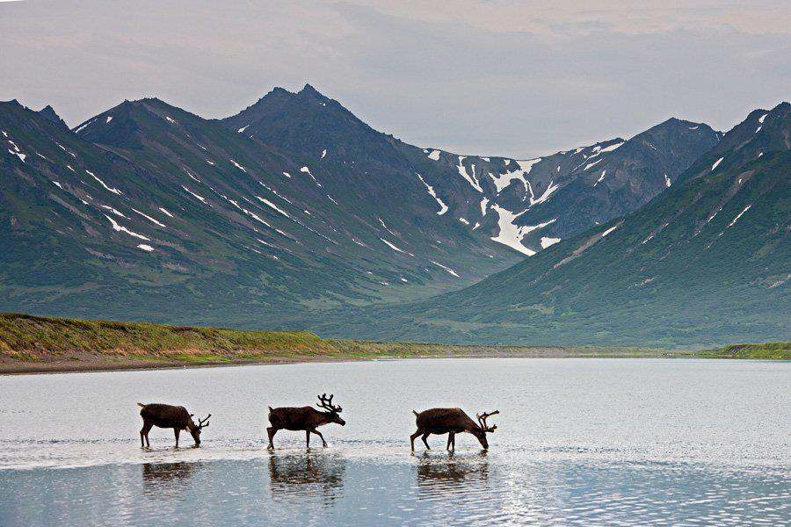

Slide 7
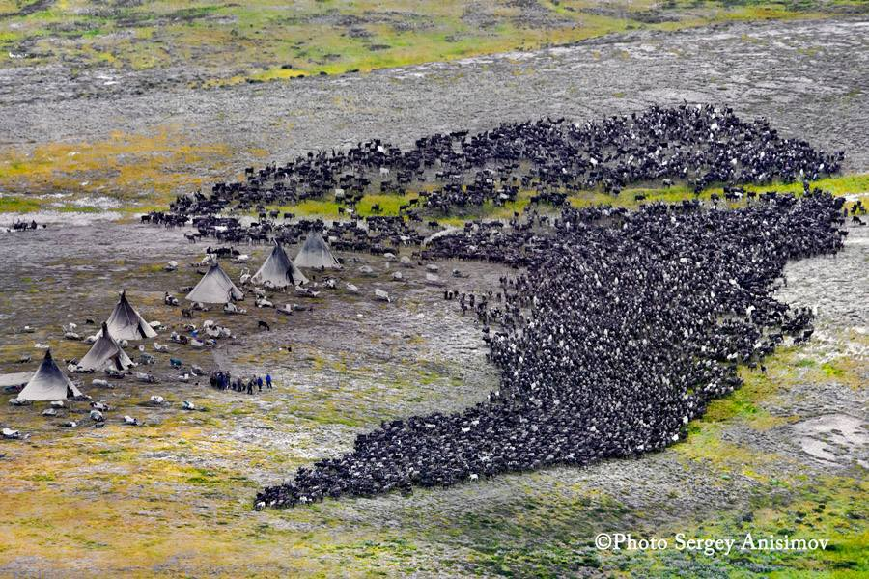

Slide 8
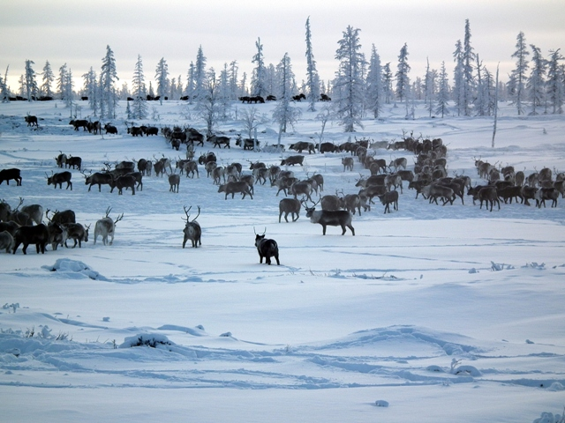

Slide 9
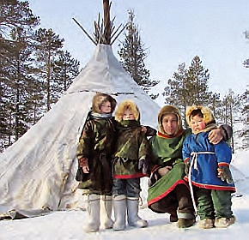
A pesar de las dificultades del clima frío, las personas continúan sus vidas en la Región Autónoma Yamal-Nenets en la Tierra Ártica de Rusia.
Notes:
9

Slide 10
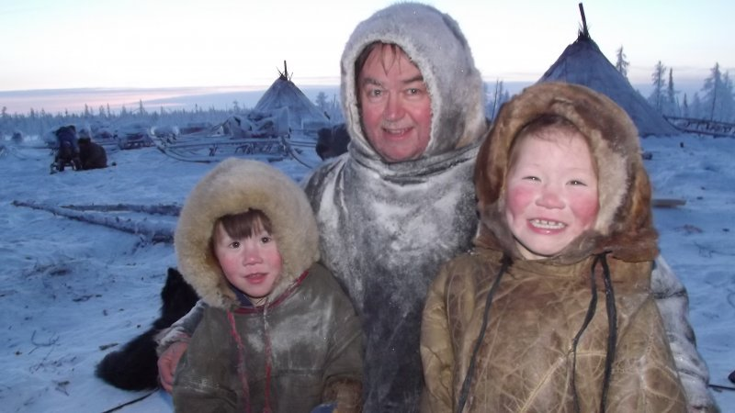

Slide 11
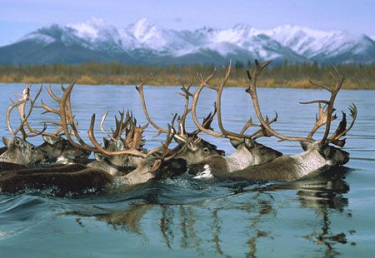

Slide 12
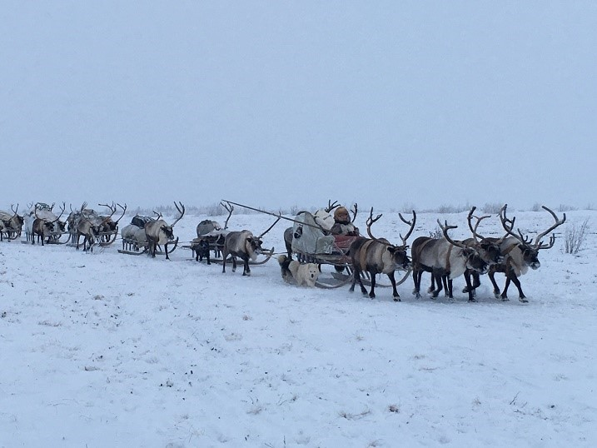

Slide 13
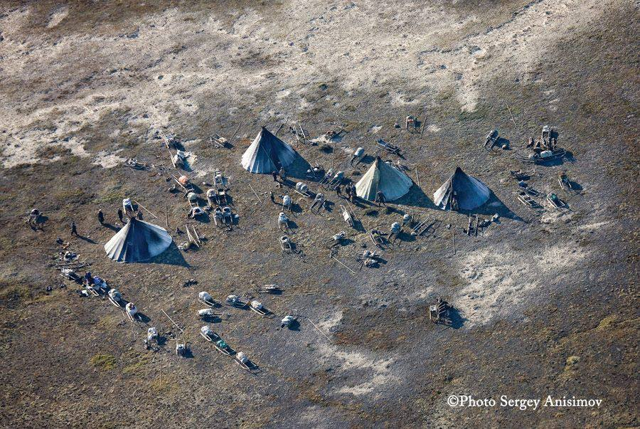

Slide 14
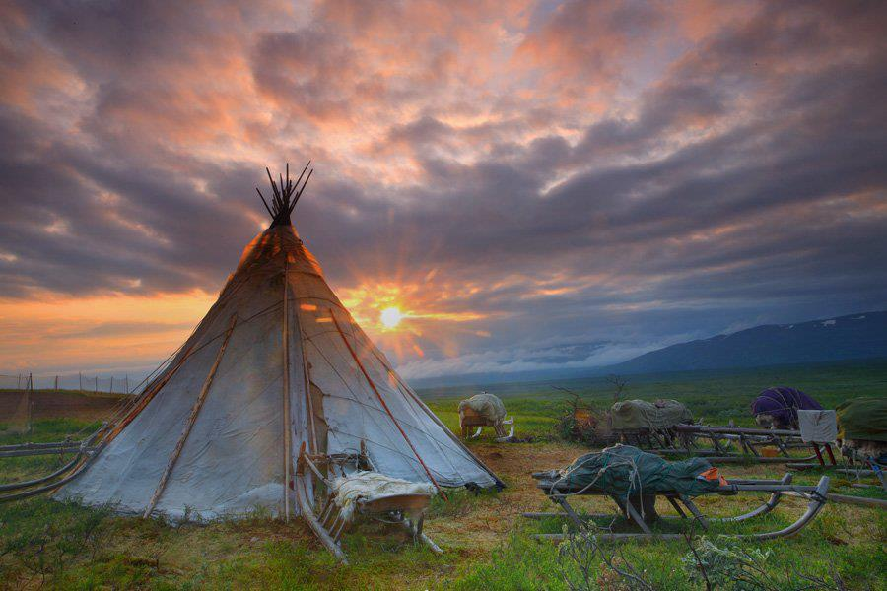

Slide 15
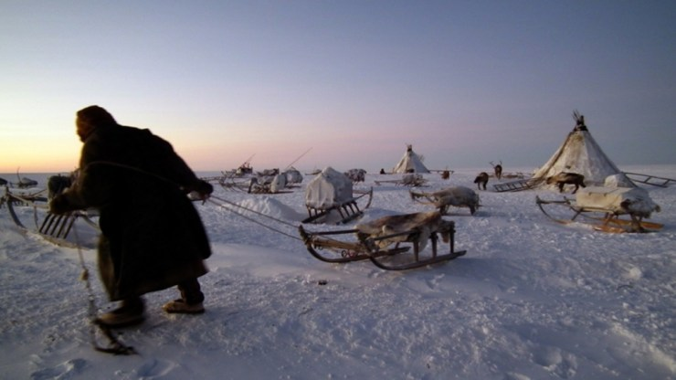

Slide 16
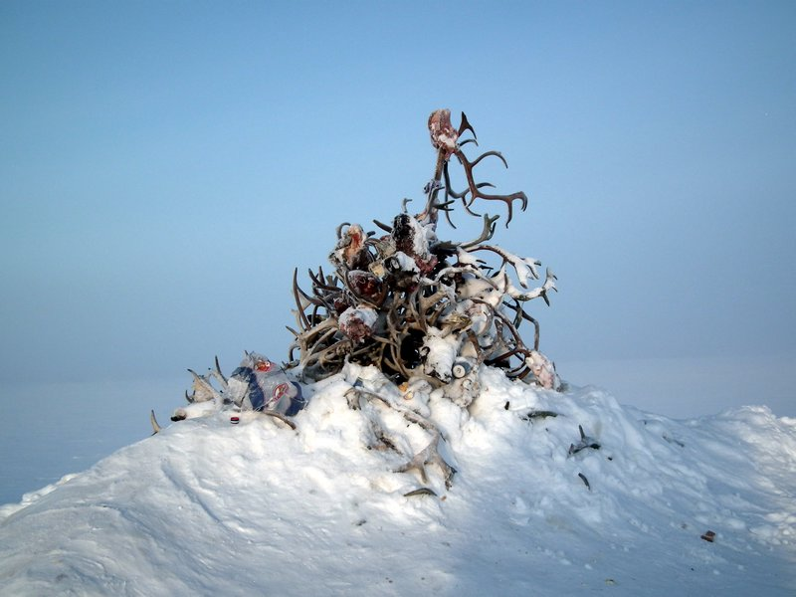

Slide 17
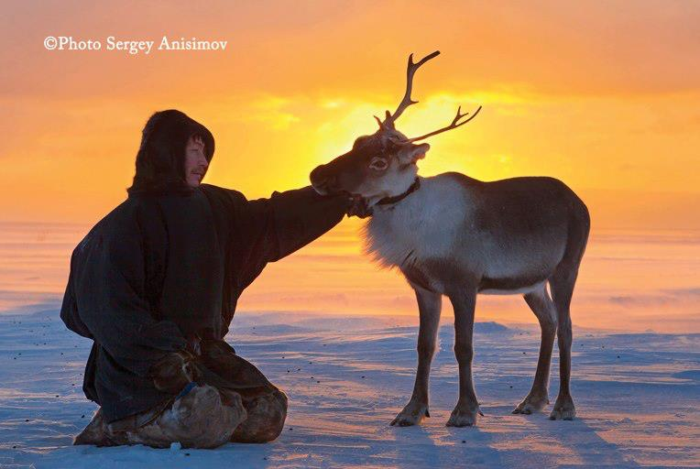

Slide 18
La península de Yamal en la Siberia ártica es el hogar de pastores nómadas de renos Nenets que han conservado una cultura y forma de vida extraordinariamente tradicional y exótica. Es probablemente la más famosa de todas las áreas de Nenets, ya que ha aparecido en varios documentales de televisión occidental.
Notes:
18

Slide 19
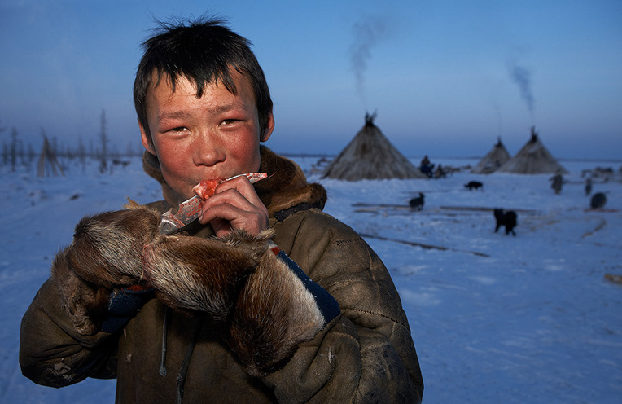

Slide 20
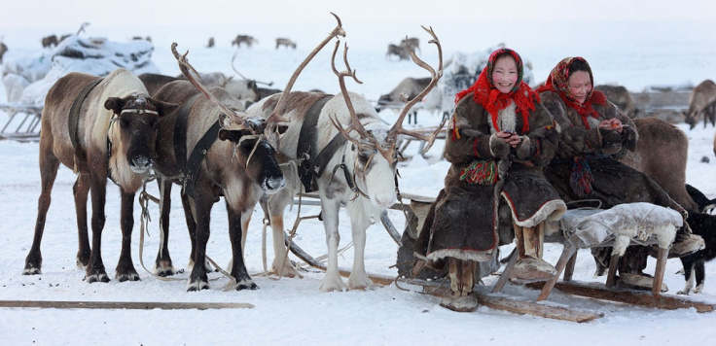

Slide 21
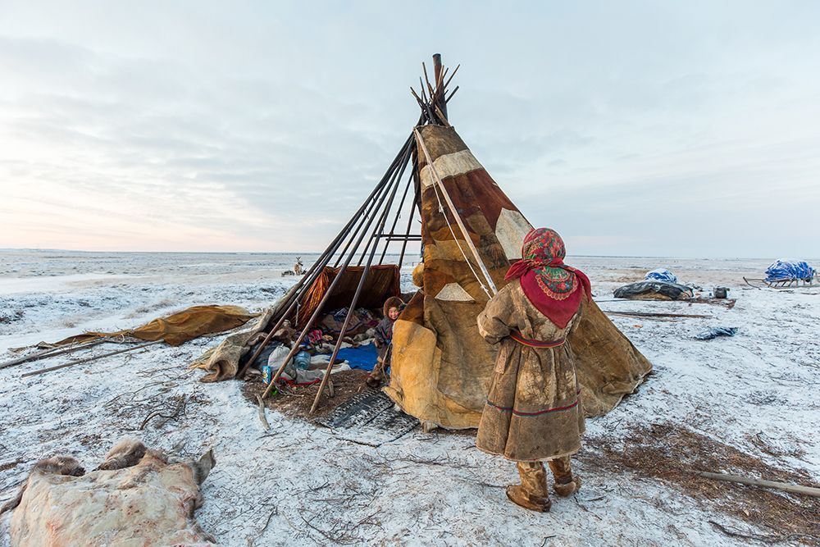

Slide 22
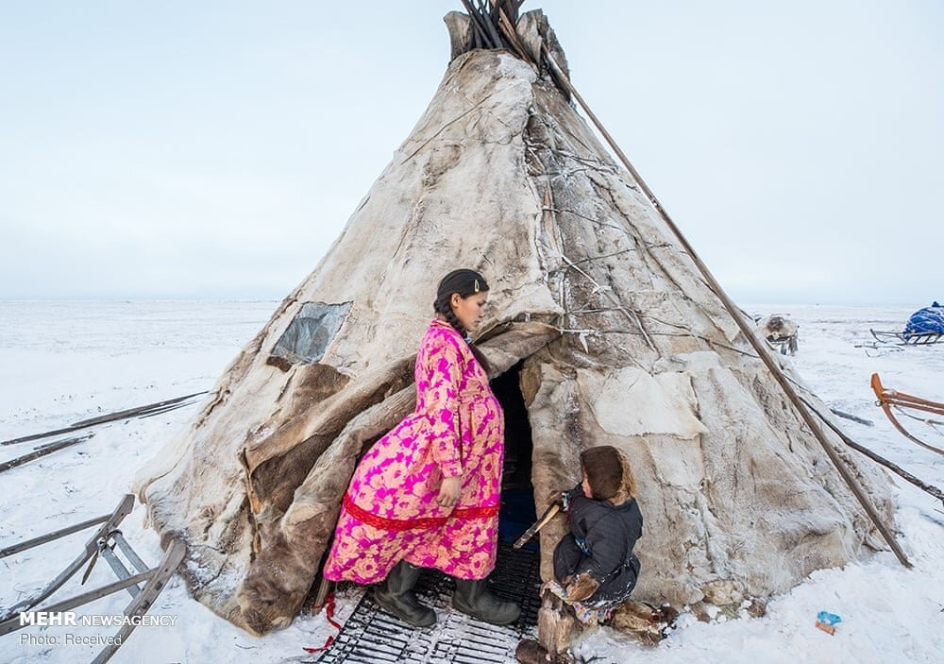

Slide 23
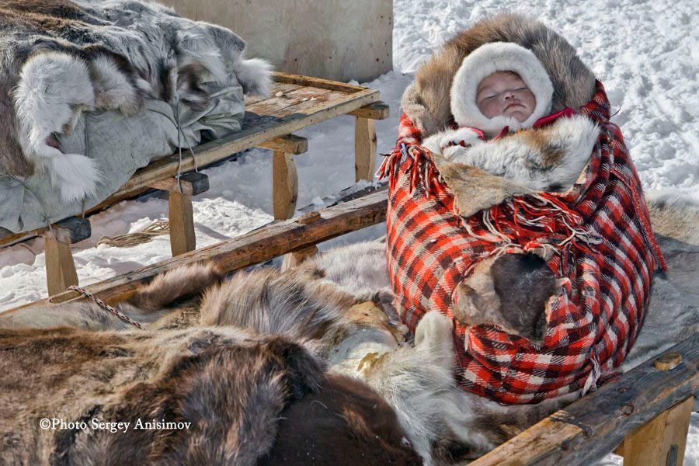

Slide 24
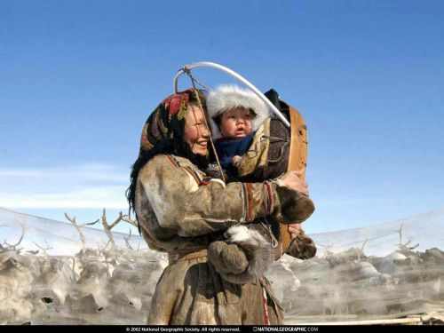

Slide 25
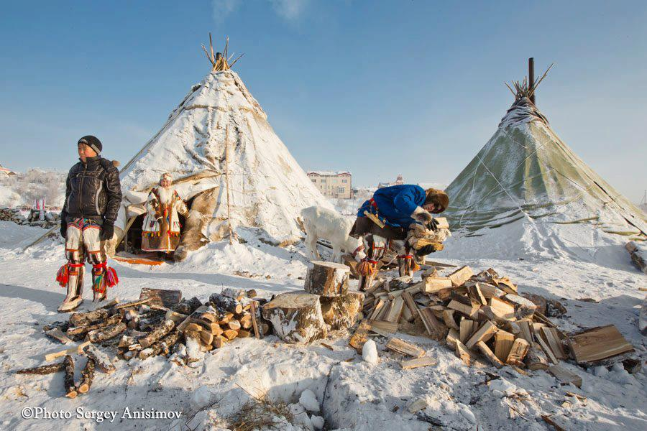

Slide 26
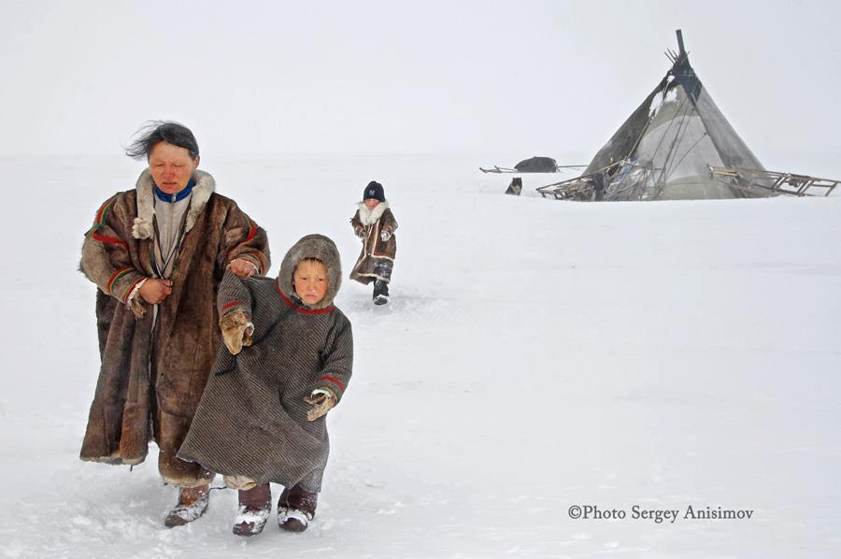

Slide 27
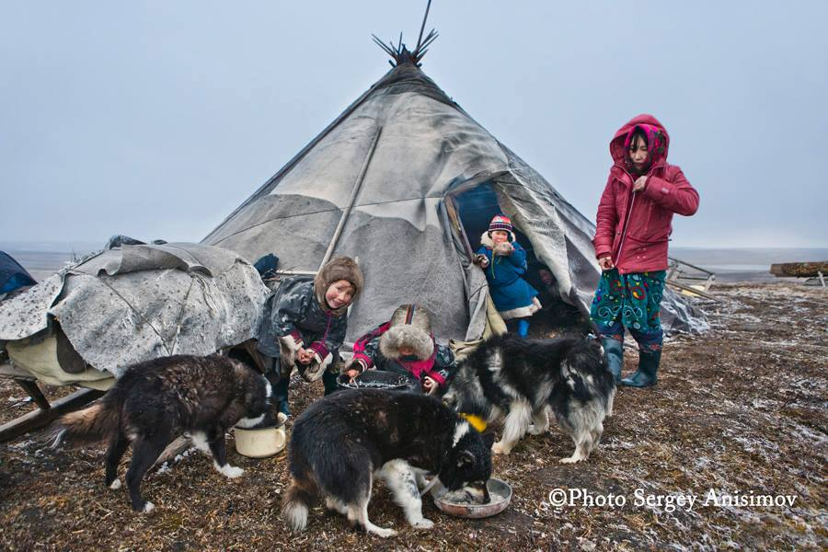

Slide 28
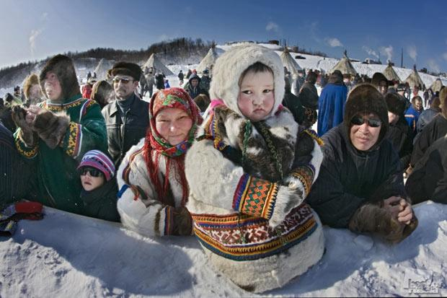

Slide 29
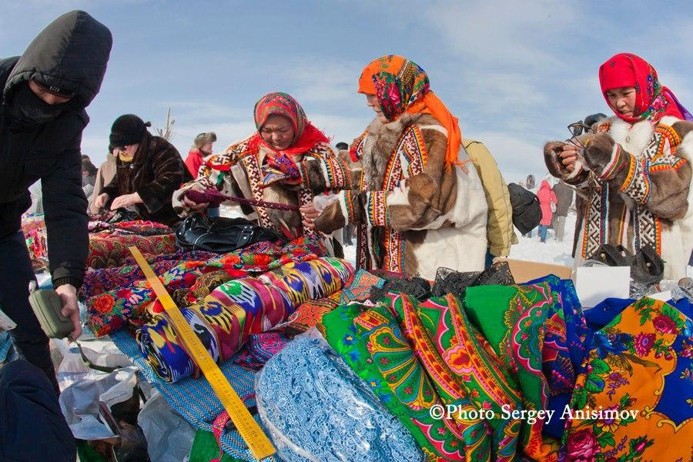

Slide 30
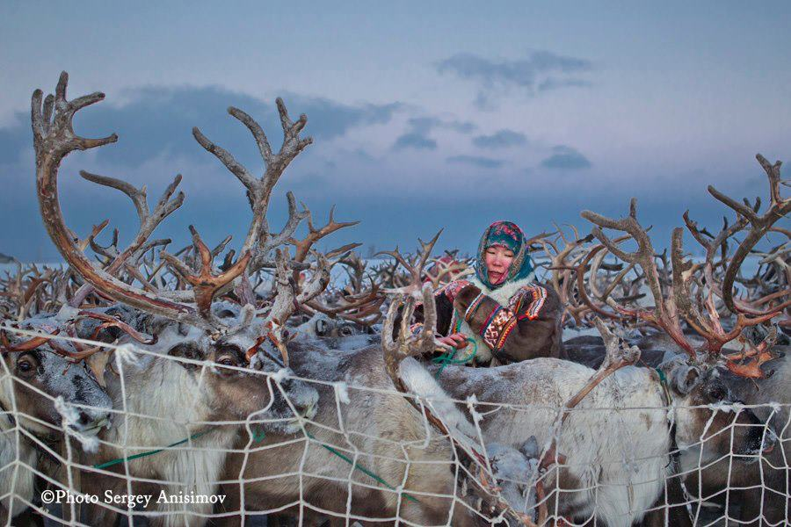

Slide 31
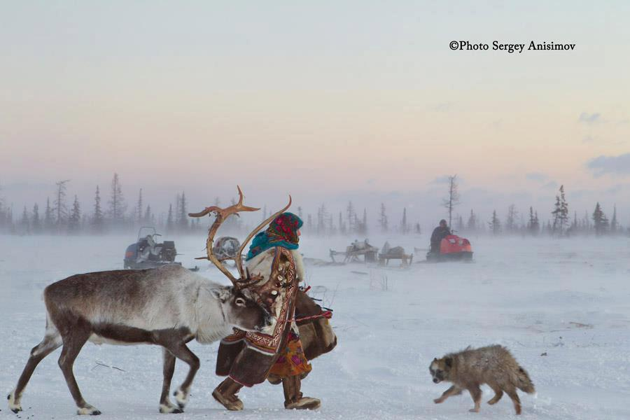

Slide 32
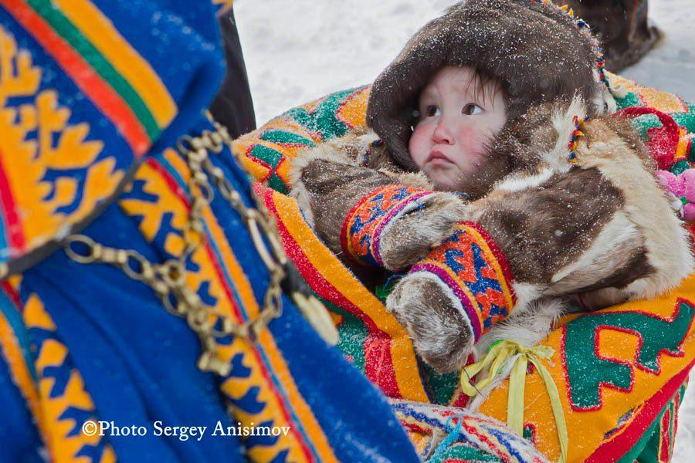

Slide 33
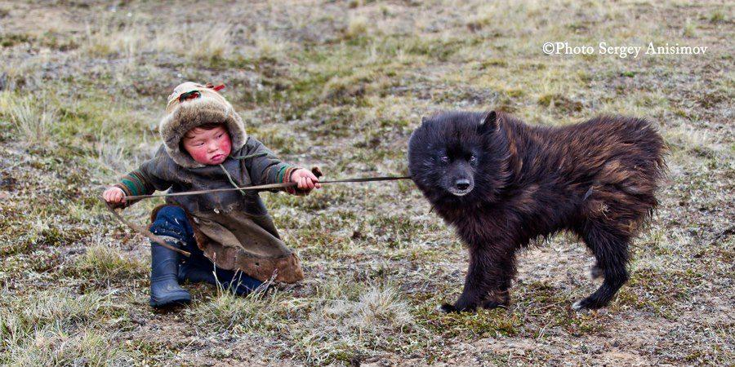

Slide 34
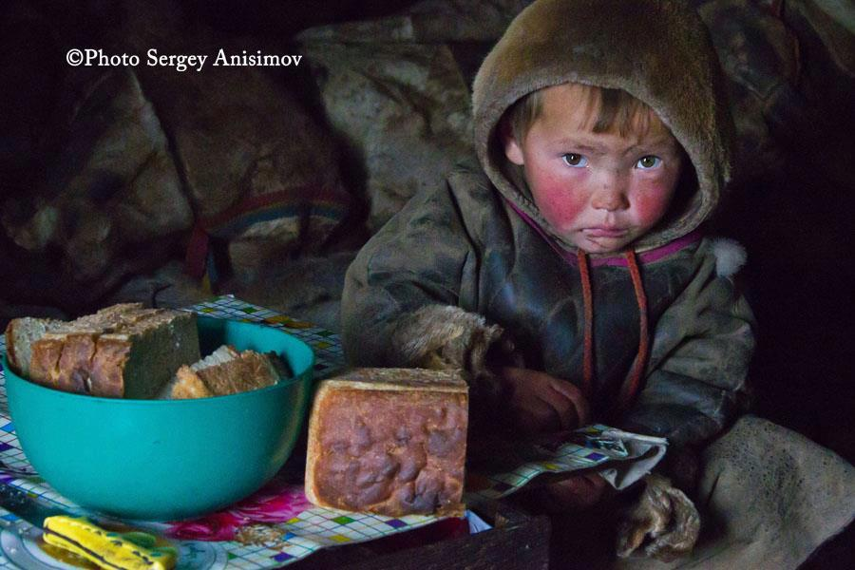

Slide 35
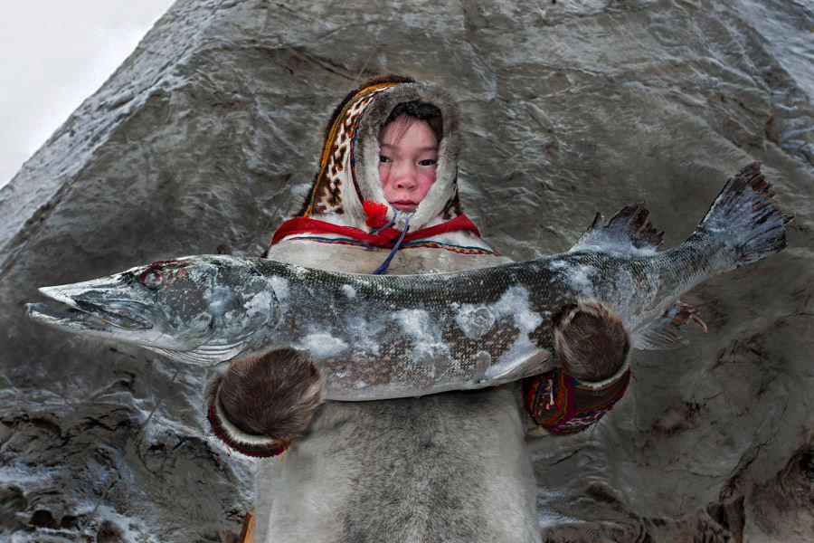

Slide 36
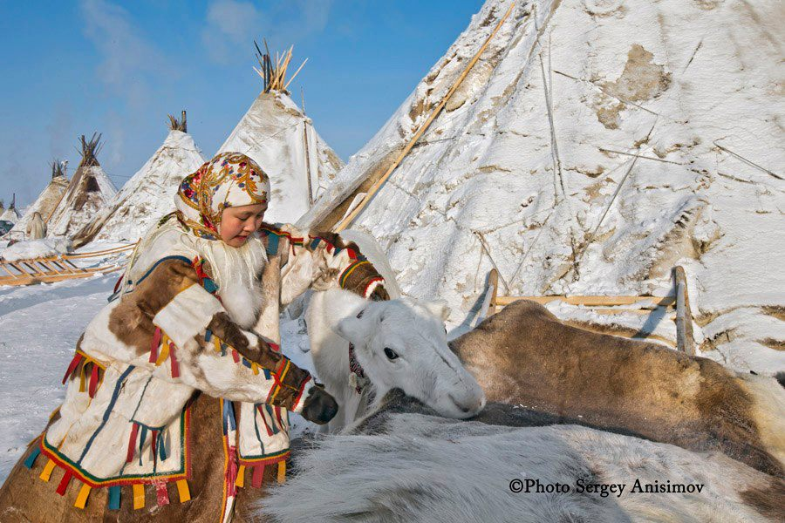

Slide 37
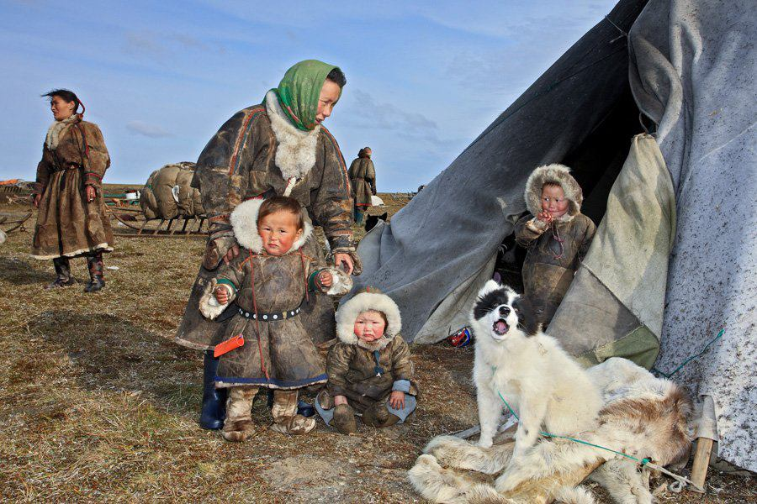

Slide 38
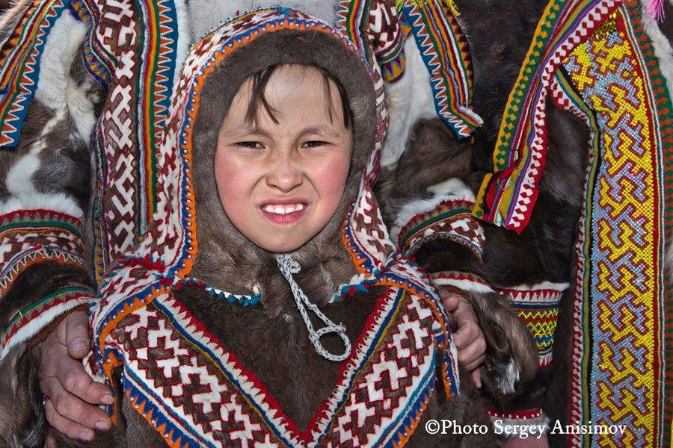

Slide 39
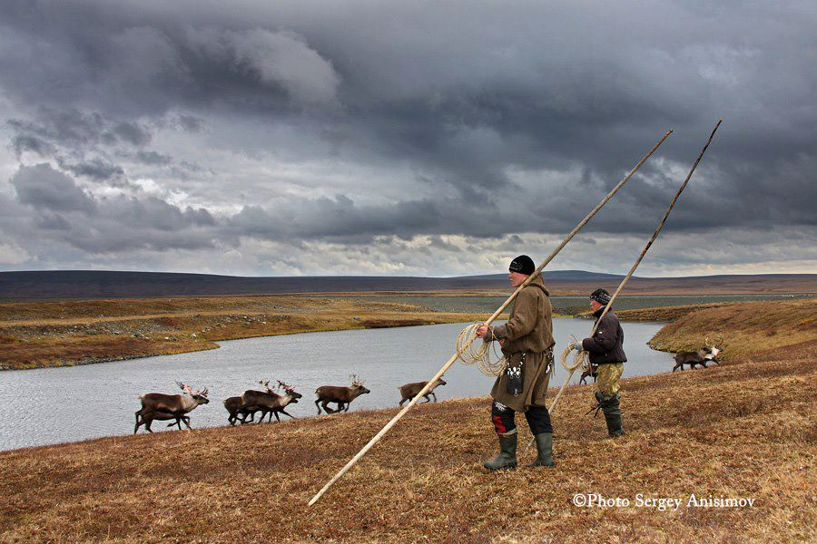

Slide 40
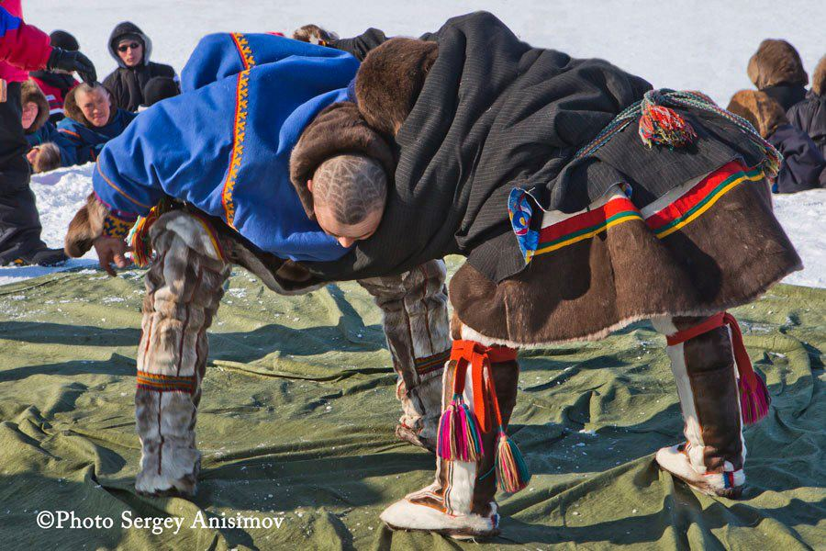

Slide 41
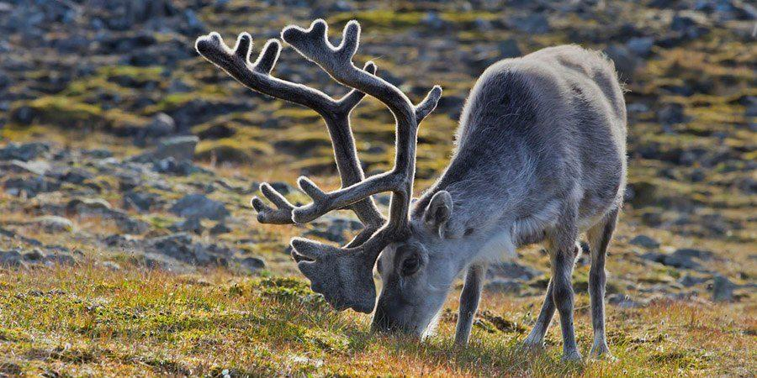

Slide 42
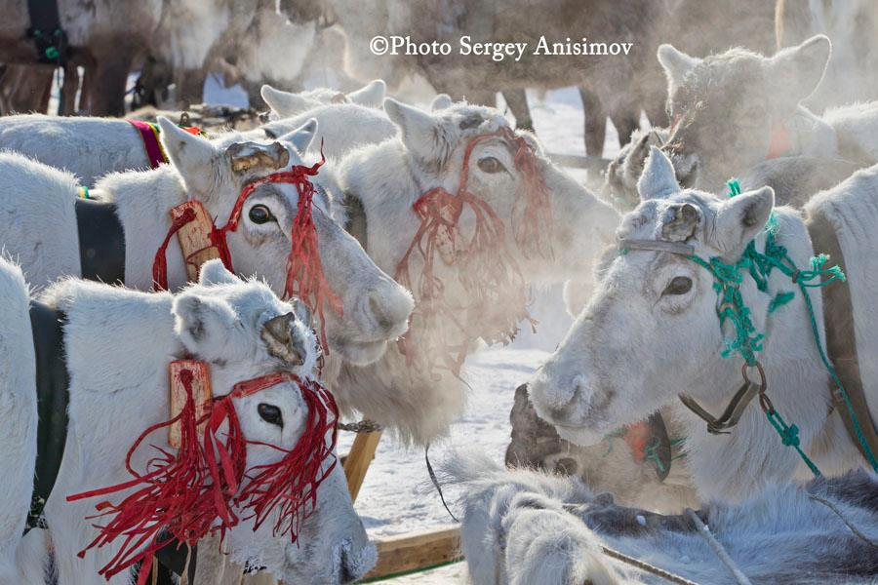

Slide 43
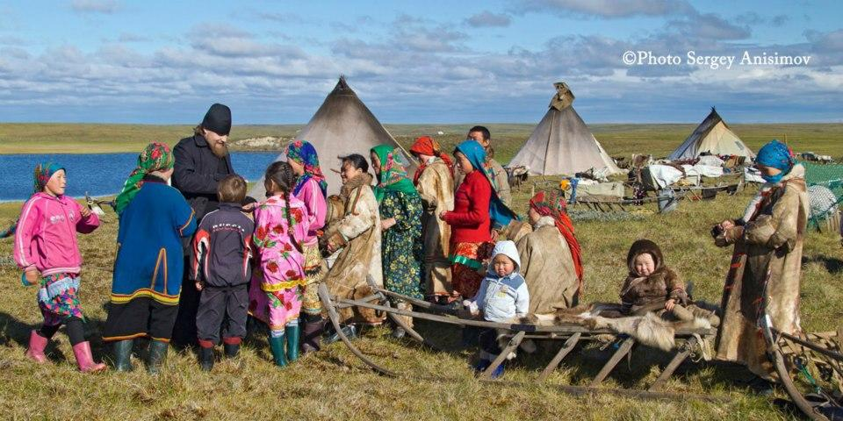

Slide 44
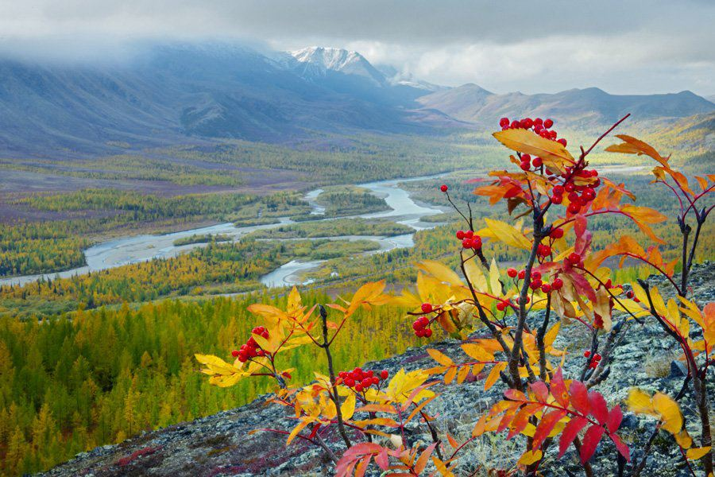

Slide 45
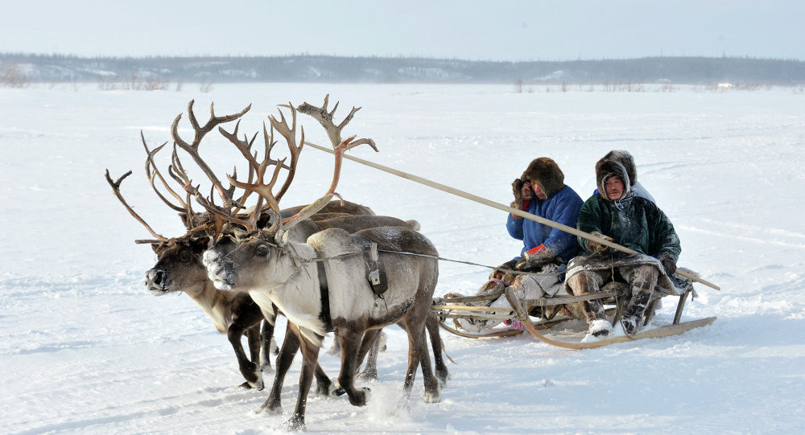

Slide 46
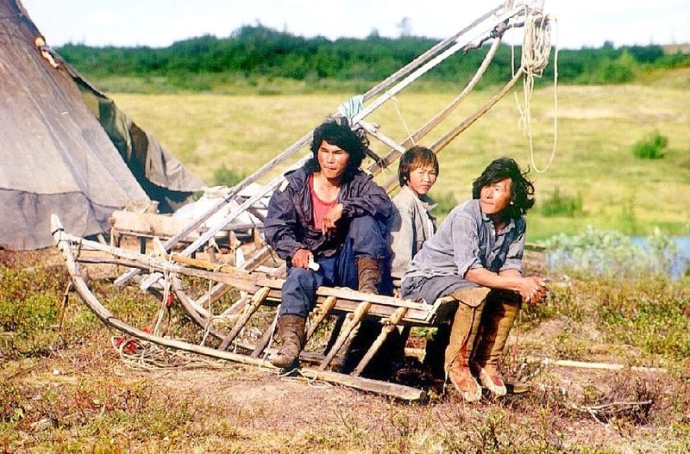

Slide 47
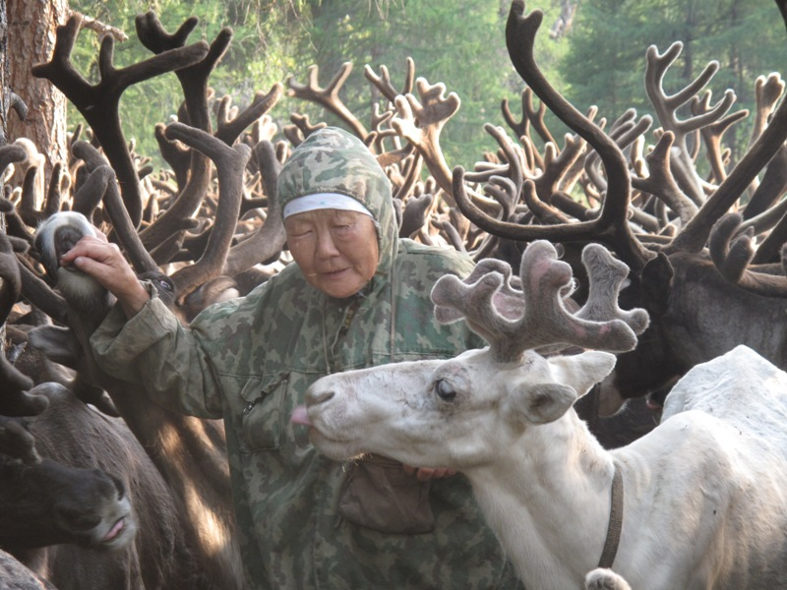

Slide 48
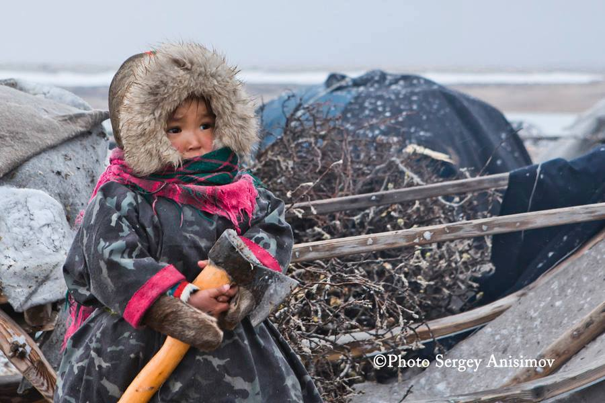

Slide 51
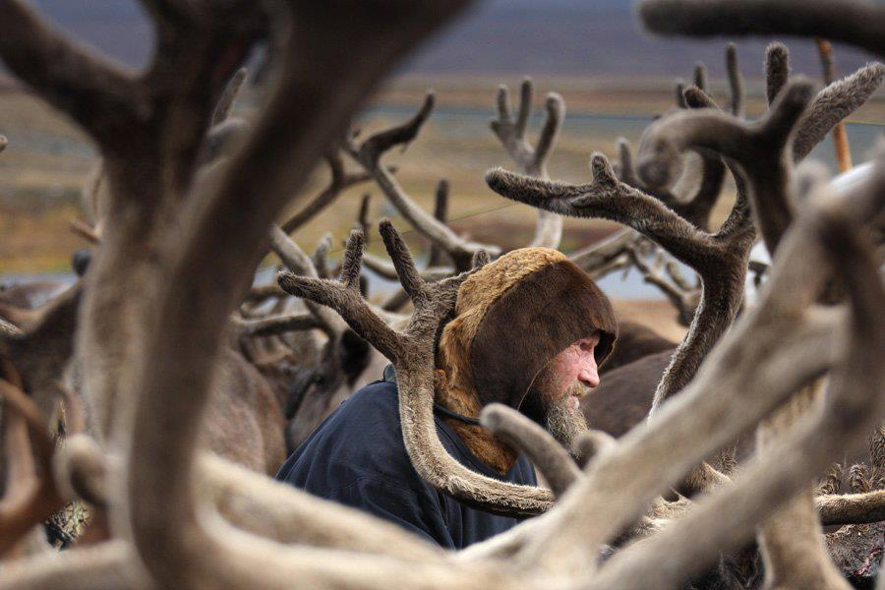

Slide 53
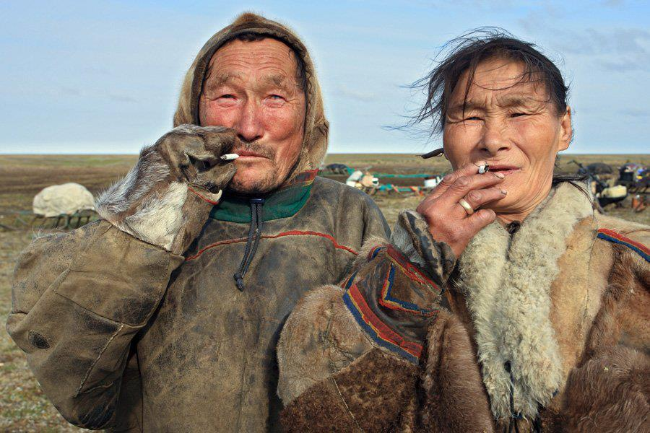

Slide 54
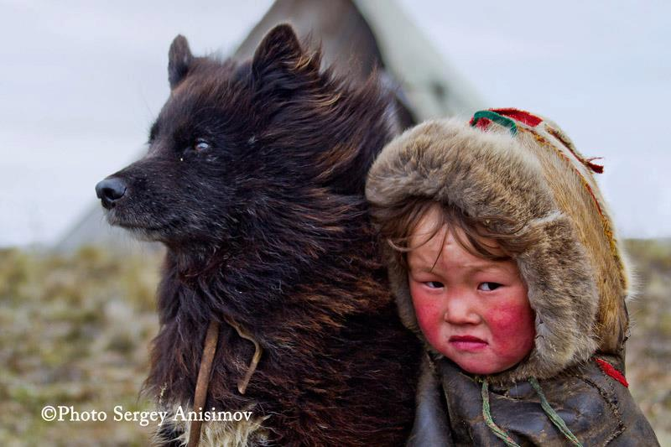

Slide 55
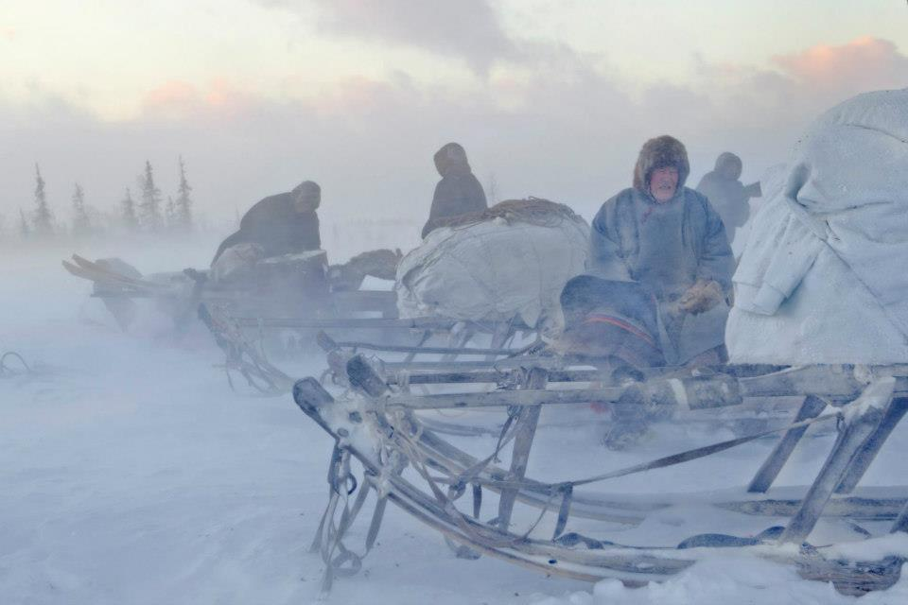

Slide 57
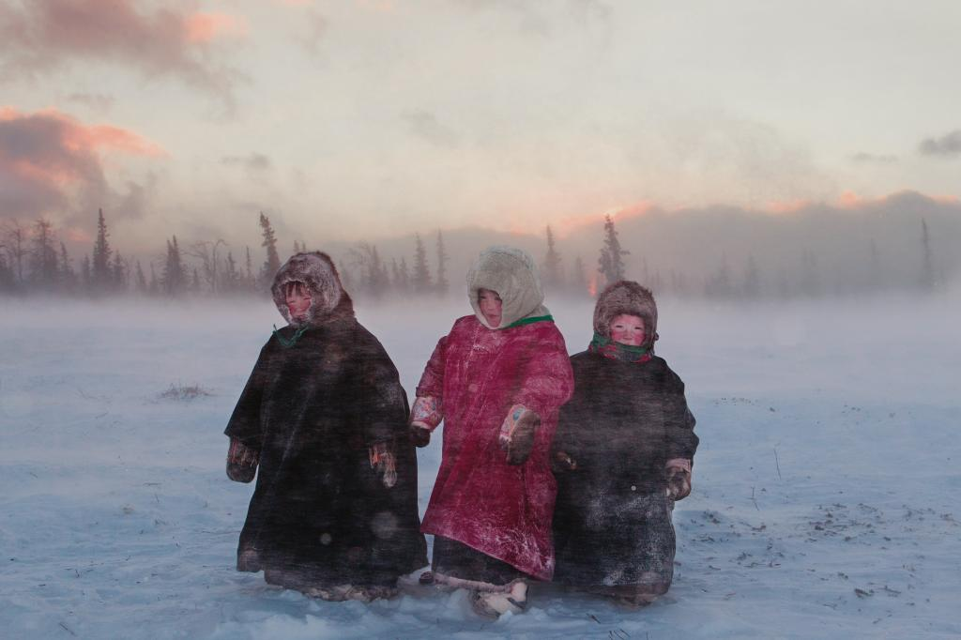

Slide 59


Slide 60


Slide 61


Slide 62


Slide 63


Slide 64


Slide 69


Slide 70


Slide 72


Slide 73
El fenómeno de la bola de nieve nunca antes se había registrado en el área, según informes locales. Sin embargo, ha sucedido en otras partes del mundo.
Se han formado bolas de nieve o hielo en el lago Michigan en varias ocasiones en los últimos años. Según los expertos que explicaron el fenómeno de Michigan, las bolas de nieve se forman cuando las capas de hielo se rompen y los pedazos son azotados por el viento y las altas olas. El agua comienza a congelarse en estos trozos rotos, y el viento los forma en bolas más o menos esféricas.
Notes:
73

Slide 74


Slide 75

END

Slide 76


Slide 77


Slide 78


Slide 79




Slide 80




Slide 82


Slide 84


Slide 85


Slide 86


Slide 87

Hoy es viernes, 21 de febrero de 2020
Ahora mismo son las 09:33 horas.
UN FUERTE
ABRAZO,
QUE TENGAS
UN BUEN DIA

Slide 88







¿Te ha gustado?
Puedes ver más entrando
Aquí
Además puedes recibir powerpoints en tu correo electrónico suscribiéndote aquí:

